Slide 1
FLIP BOOK

Slide 2
Pozdravljeni likovni snovalci!
V tem tednu nadaljujemo z nalogo iz prejšnjega tedna.
Ocenjevanje je v polnem teku, tisti, ki še niste, poskrbite, da opravite vse obveznosti tudi pri predmetu LUM in LS2.
Do sedaj smo imeli 3 naloge, ki si jih lahko ogledate tudi v razstavici: izdelati plakat, narediti računalniško grafiko in sprejeti likovni izziv.
4. naloga pa je izdelati “Flip book”. Kaj pa je to? Takoj vam razložim…
Za izdelavo potrebuješ:
brezčrtne liste
svinčnik, barvice, flomastre
Izbereš si lahko poljuben motiv.

Slide 3
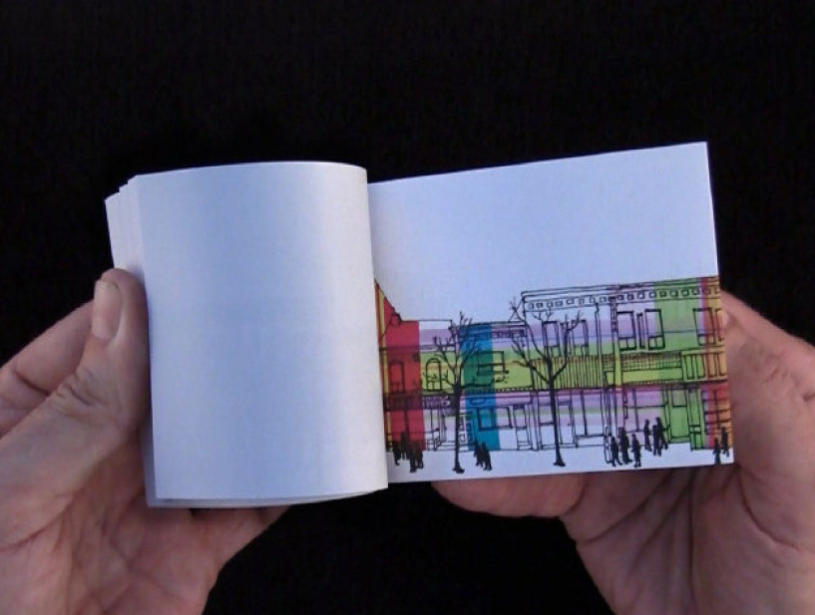
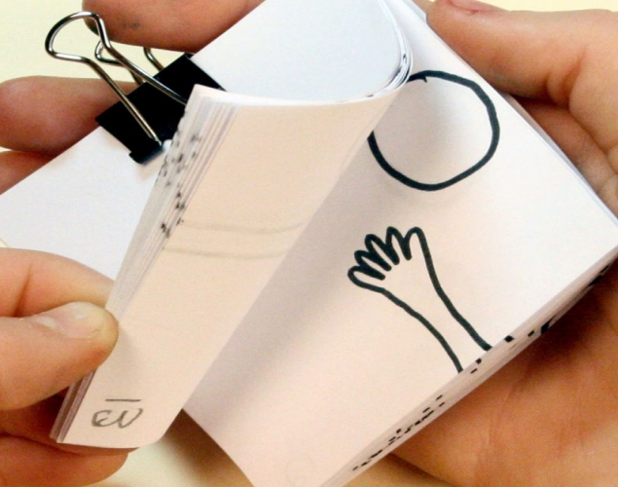
Tvoja naloga za naslednje 3 šolske ure je, da izdelaš “Flip book”.
To je majhna knjižica, ki ima na vsakem listu narisano novo zaporedno risbo animacije. To knjižico ob robu primemo z eno roko, z drugo pa zasukamo liste. Pred očmi se nam odvrti kratka animacija.
Risanke lahko nastajajo na robu zvezka. Nekoliko spremenjene risbe, narisane na zaporednih straneh zvezka, oživijo s hitrim listanjem.

Slide 4
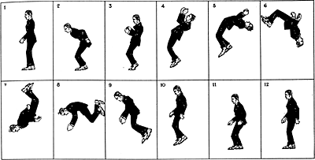
Kako izdelaš »Flip book«?
Potrebuješ manjši blok (ali male listke, ki jih narežeš sam) s približno 30 listi in svinčnik, lahko tudi barvice in flomastre. Na vsak list posebej nariši objekt, npr. muho, ki jo želiš animirati tako, da začneš na čisto zadnjem listu.
Ko si z muho zadovoljen, nanj postavi (spusti) naslednji list in muho preriši tako, da se nekoliko razlikuje od prejšnje. Kakšna bo razlika, je odvisno od tvoje želje in ideje, kaj se z muho dogaja. Če leti proti nam, bo na vsaki risbi večja. Če leti npr. z ene strani lista na drugo, potem jo boš vsakič narisal nekoliko zamaknjeno. Če želiš, da gre muha počasi, boš za to potreboval majhne zamike med slikami, če pa želiš, da gre hitreje, bodo zamiki lahko večji. Ko ti listov v bloku zmanjka, s palcem hitro prelistaj vse strani bloka in dobil boš animacijo. »Flip book« je res najenostavnejša oblika animacije, vendar nam lahko pomaga razumeti tudi bolj zapleteno tehniko animiranega filma.

Slide 5
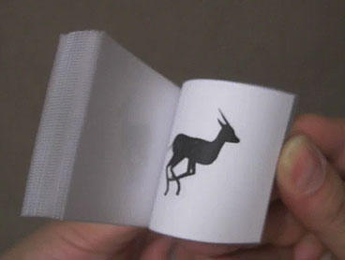
Na spodnjih povezavah si lahko ogledaš izdelavo »Flip book« primerov:
https://www.youtube.com/watch?v=AE09UyrAeBU https://www.youtube.com/watch?v=hio2CGVLihY
https://www.youtube.com/watch?v=Njl-uqnmBGA https://www.youtube.com/watch?v=LsJ6F5R9O1o
https://www.youtube.com/watch?v=h7fwMStsDJk https://www.youtube.com/watch?v=lUGVrMruOws
Kako izdelaš animacijo? Najprej si zamisli neko zgodbo, nato pa naredi svoj »flip book«. Lahko uporabiš samo svinčnik, ali pa tudi barvice in flomastre.
Nastali »Flip book« fotografiraj ali posnemi in mi ga do 5.6.2020 pošlji na mail:
tea.curk-sorta@os-sturje.si
Želim ti veliko veselja pri ustvarjanju!

